Slide 1

Event-based Systems Modeling
Victor Osório
2024 – Victor Osório (@vepo)

Slide 2
Agenda
Why event-based systems?
What is systems modeling?
How to model?
System Modeling or System Design?

Slide 3
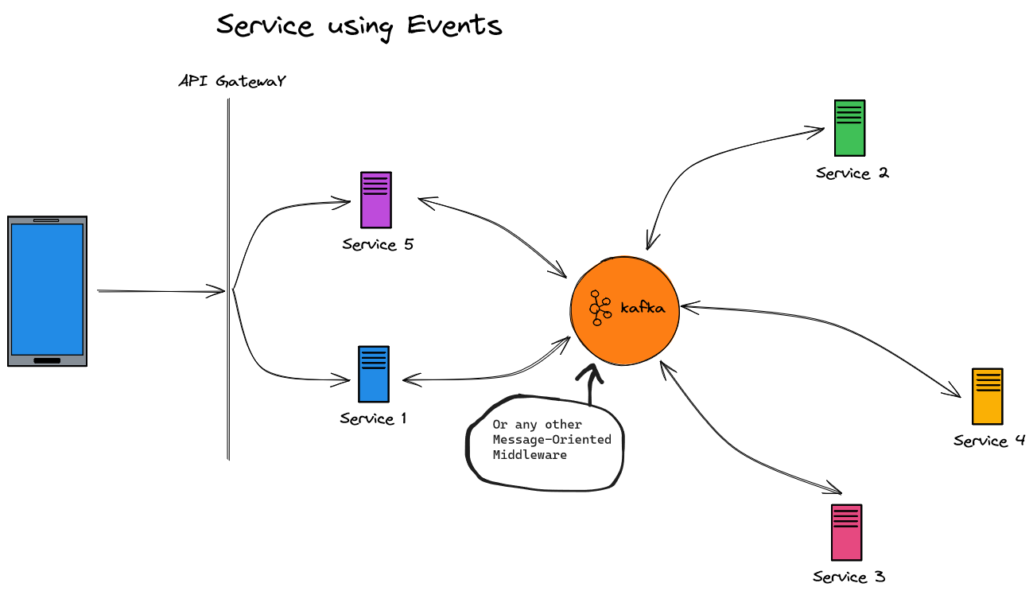
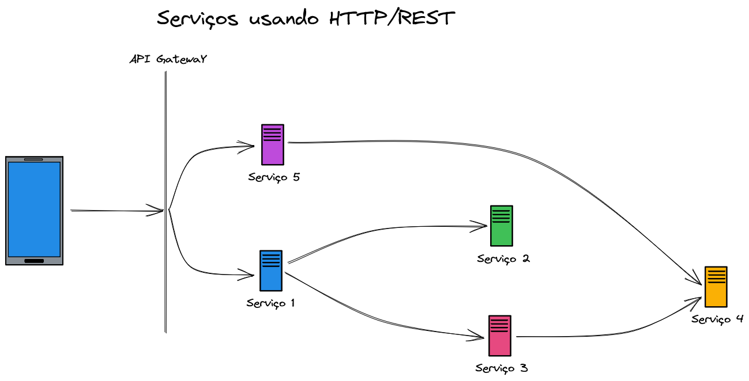
Why Event-Based Systems?
Reduce coupling
Increase availability
Fonte: https://excalidraw.com/#json=USaRZD4GngcEtQ2_QPqmJ,t9tqdg7sHt68JxBY1DFsbA
Fonte: https://excalidraw.com/#json=6GsiPgn6kv-cJ83bYSRwq,6LnJa57pshfnF5uUSQFP4w

Slide 4
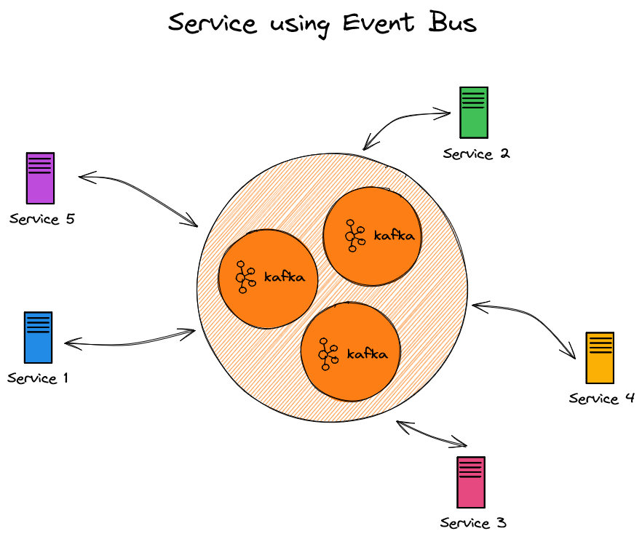
Why Event-Based Systems?
Reduce dependencies on other systems
Build a distributed event bus
No Single Point of Failure (SPF)
Asynchronous processing
Fonte:https://excalidraw.com/#json=4zhkNw2W9Wq9MILBZBBFu,ZqvUpDco7BW0-2lWKqq8ZQ

Slide 5
Why Event-Based Systems?
Reduce dependencies on other systems
Build a distributed event bus
No Single Point of Failure (SPF)
Asynchronous processing
I need references!!!!
Fonte:https://excalidraw.com/#json=4zhkNw2W9Wq9MILBZBBFu,ZqvUpDco7BW0-2lWKqq8ZQ

Slide 6
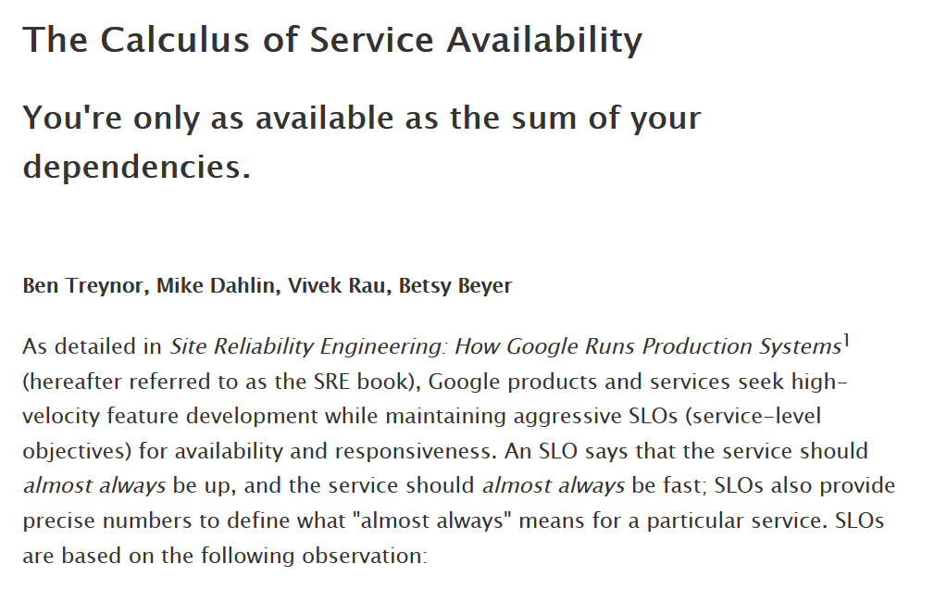
A service is available as most all its dependencies are available!
This article suggest that if we remove the direct dependencies and transform synchronous processing into asynchronous processing, we can increase the availability.
https://queue.acm.org/detail.cfm?id=3096459

Slide 7
System Modeling or System Design?
WHAT?!?!

Slide 8
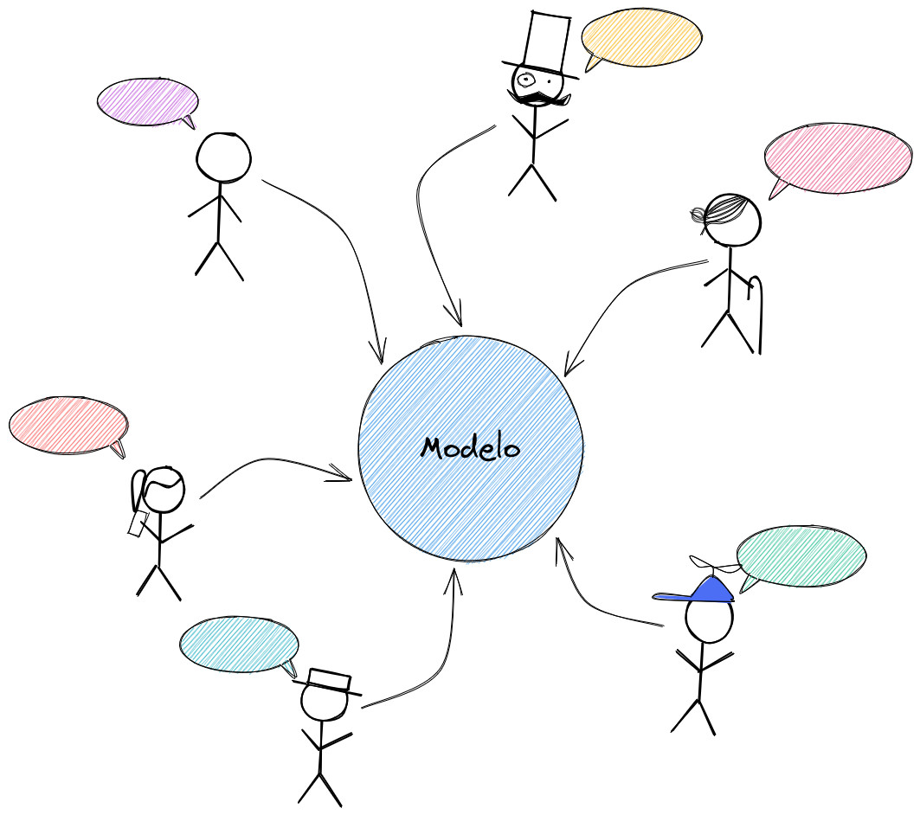
O que é modelagem de sistemas?
Domain-Driven Desgin
Práticas
Linguagem Onipresente (Ubíqua)
Modelo
Contexto
Contexto Delimitado
Building Blocks
Entidades
Objetos de Valor
Agregado
Serviços
Repositório
Evento??
Fonte: https://excalidraw.com/#json=XfhdCuch8gn3_oZLhJeE2,K6DxmpUJV4zsMFIUJ_8BFw

Slide 9
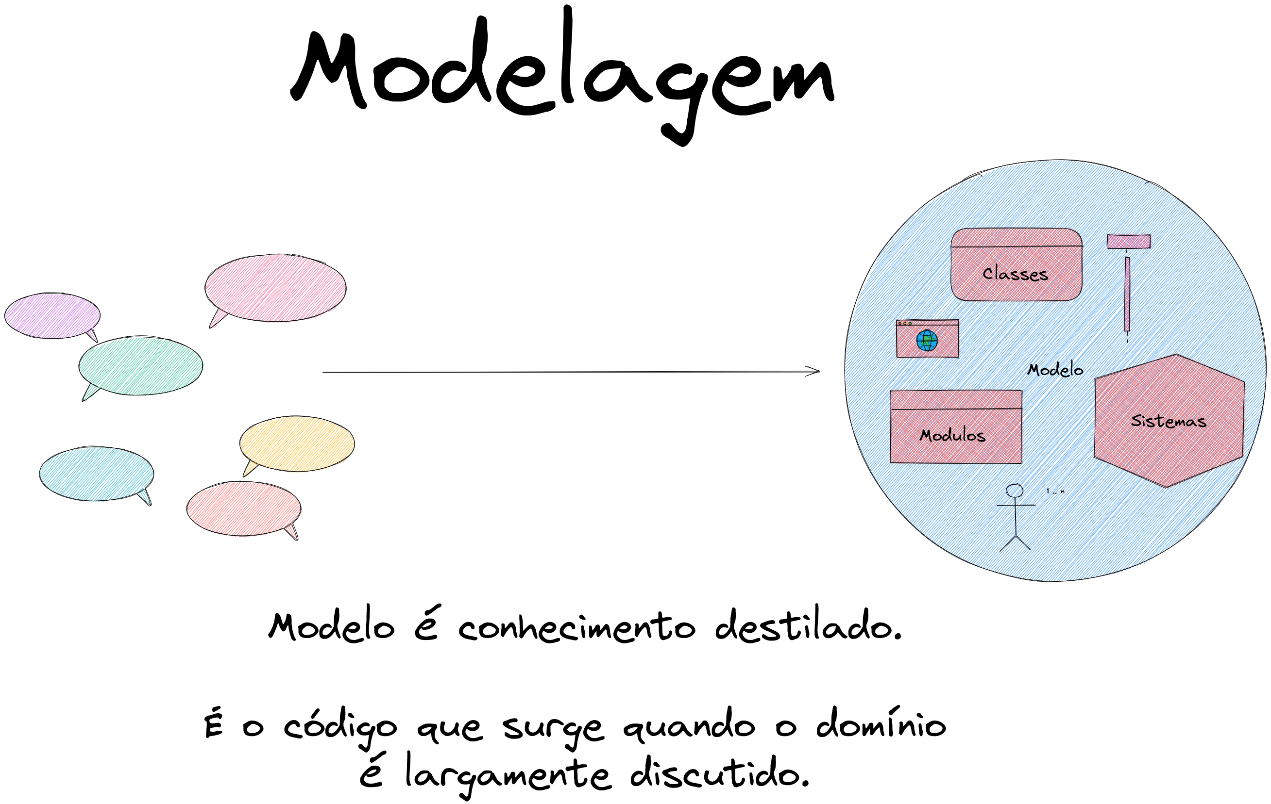
O que é modelagem de sistemas?
Domain-Driven Desgin
Práticas
Linguagem Onipresente (Ubíqua)
Modelo
Contexto
Contexto Delimitado
Building Blocks
Entidades
Objetos de Valor
Agregado
Serviços
Repositório
Evento??
Fonte: https://excalidraw.com/#json=E61ZrwZs4bg6BS72cwS9r,6Uugyy59sWFNfHS2dLAZLg

Slide 10
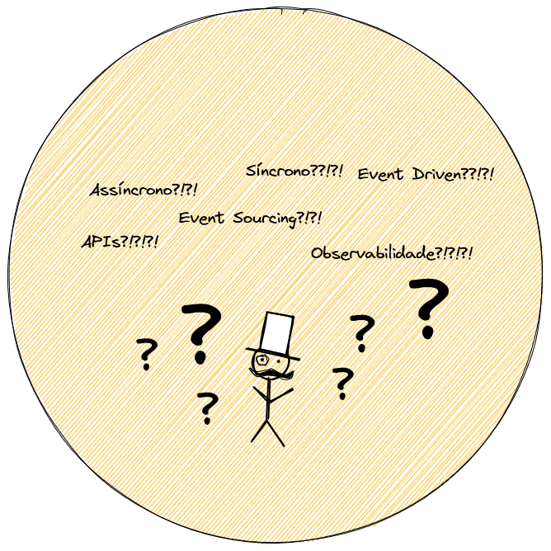
Como modelar?
Definir forma de comunicação
Tudo assíncrono?
Serviços podem se comunicar?
Definir processos assíncronos
Definir tipos de eventos
Definir como armazenar o Schema
Fonte: https://excalidraw.com/#json=C-2Y-XiKX4v6n4kYYjNwt,tyVlNuEWGuYnrLX3ltaNzA

Slide 11
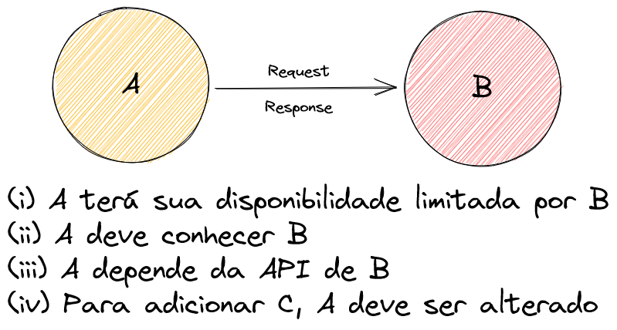
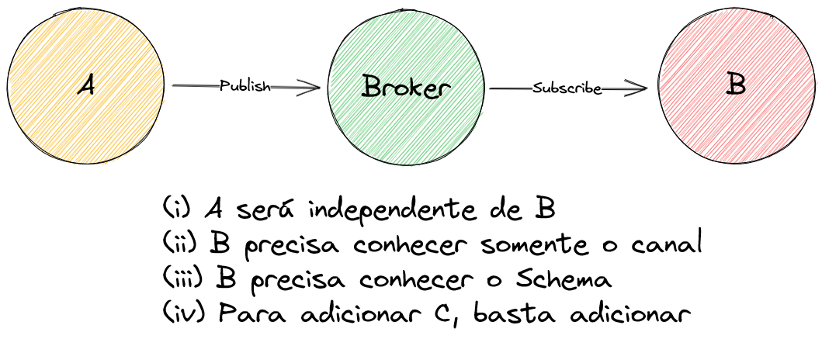
Definir a forma de comunicação
API
Event-driven
Request/Response
Publish/Subscribe
Fonte: https://excalidraw.com/#json=ow3--huoerWpG0Wy2obTp,p5x9e7UKIlwpvdIeOhqo9Q
Fonte: https://excalidraw.com/#json=r7zJIF0mUqulL9d9Ihlqy,nlv03gFK-TUCUjfblDlatQ

Slide 12
Definir a forma de comunicação
As duas formas de comunicação podem coexistir!!!!
Tudo é escolha de design e TRADE-OFF
API
Event-driven
Request/Response
Publish/Subscribe
Fonte: https://excalidraw.com/#json=ow3--huoerWpG0Wy2obTp,p5x9e7UKIlwpvdIeOhqo9Q
Fonte: https://excalidraw.com/#json=r7zJIF0mUqulL9d9Ihlqy,nlv03gFK-TUCUjfblDlatQ

Slide 13
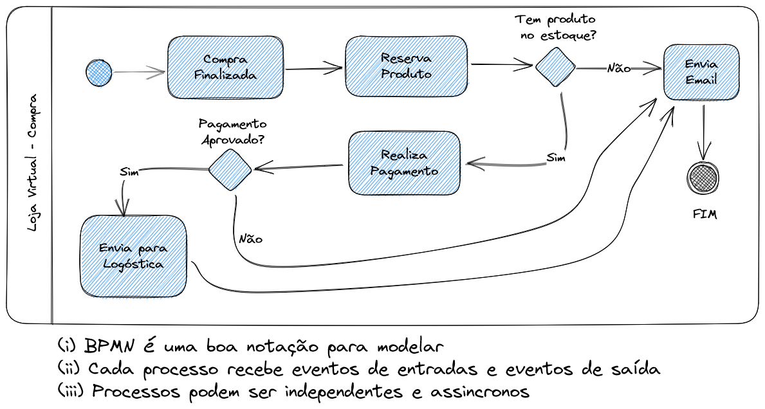
Definir processos assíncronos
Fonte: https://excalidraw.com/#json=RZxJK6tX-2FdvQdES_M86,CLt1AE7rqU90__-u2KKPoA

Slide 14
Definir processos assíncronos
Cada caixinha pode ser um processo (de negócios) diferente rodando em paralelo.
Não implica que não possa ser dentro do mesmo processo computacional
Mensagens de saída e de entrada
Processos independentes e assíncronos!
Fonte: https://excalidraw.com/#json=RZxJK6tX-2FdvQdES_M86,CLt1AE7rqU90__-u2KKPoA

Slide 15
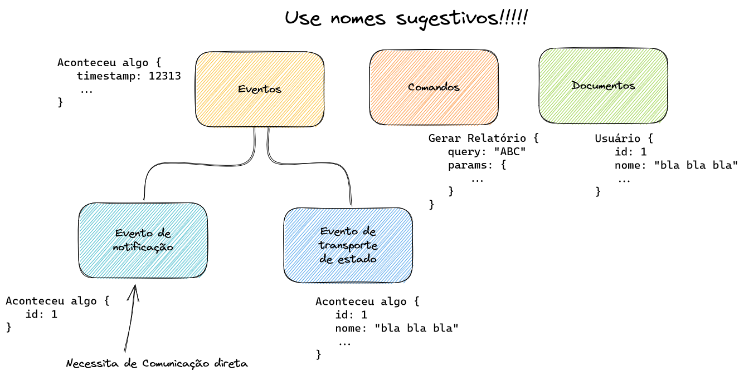
Tipos de Eventos

Slide 16
Tipos de Eventos
Cada evento deve ter seu nome e Schema bem definido
Times devem conhecer o nome e Schema
Nomes devem ser bem descritivos
UsuarioCriado
UsuarioAlterado
FecharCarrinho
AdicionarProdutor

Slide 17
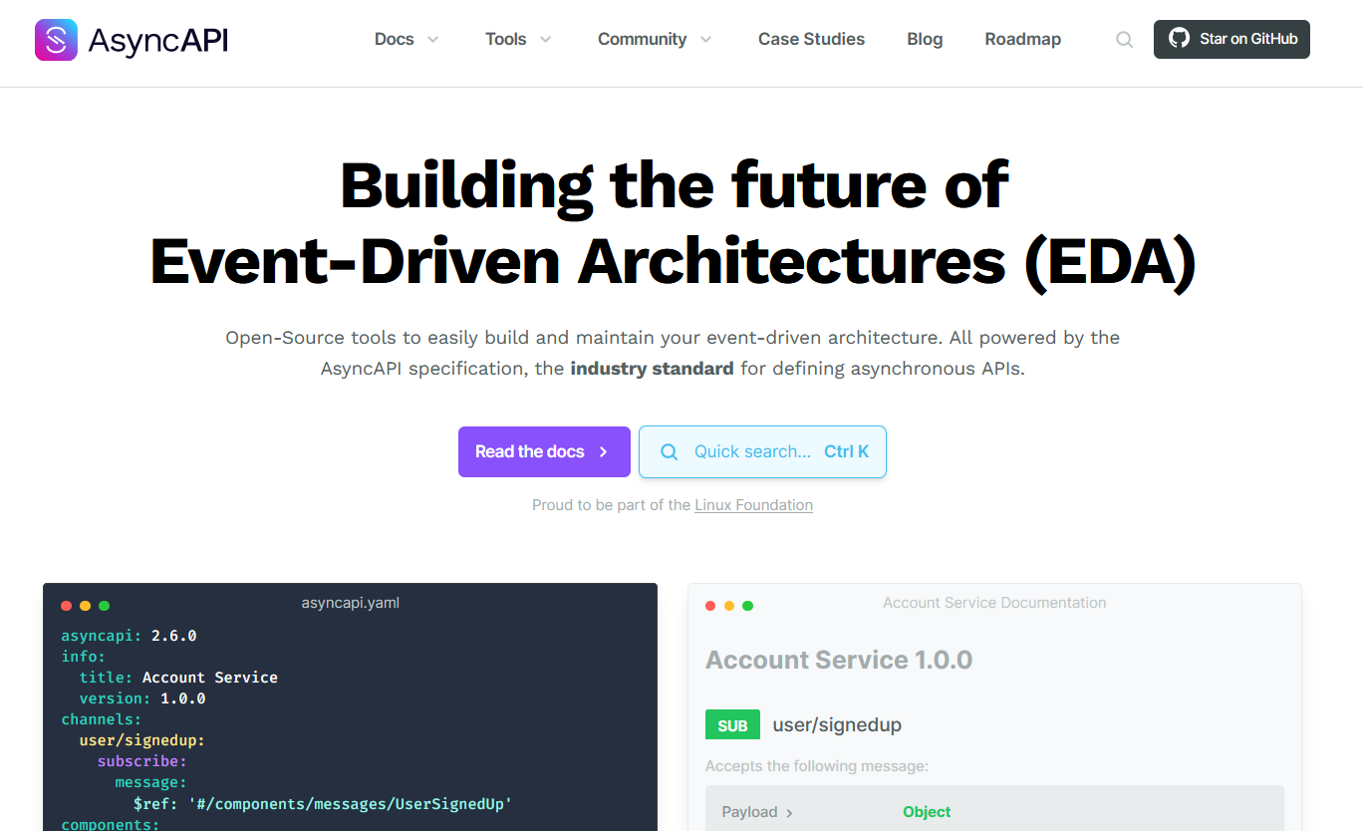
Documente

Slide 18
Projetos Open Source Interessantes
Strimzi
Kafka como um Recurso Kubernetes
AsyncAPI
Documentação Event-Driven
Kafka
Dispensa apresentações
Outras ideias?!?!
Framework Low-Code
Ferramentas de Observabilidade
Ferramentas de suporte

Slide 19
Dúvidas??!?!

